Slide 1
Современные формы
методического сопровождения
начинающего учителя
Степущенко Ольга Александровна, старший методист МКУДПО «ГЦРО»
Новосибирск, 2019

Slide 2
С О В Р Е М Е Н Н Ы Е . . .
Самым важным явлением в школе, самым поучительным предметом, самым живым примером для ученика является сам учитель. Он - олицетворенный метод обучения.
Адольф Фридрих Дистервег
Мастерство учителя – это специальность, которой надо учиться.
Со мной работали десятки молодых педагогов я убедился, что как бы человек успешно не кончил педагогический вуз, как бы он не был талантлив, а если не будет учиться на опыте, никогда не будет хорошим педагогом…
А.С. Макаренко

Slide 3
С О В Р Е М Е Н Н Ы Е . . .
Главной сегодняшней задачей образования взрослых является производство компетентных людей – людей, которые были бы способны применять свои знания в изменяющихся условиях, и …чья основная компетенция заключалась бы в умении включаться в постоянное самообучение на протяжении всей своей жизни.
Малкольм Ноулз
… восприимчивые к интересам школьников и всему новому учителя - ключевая особенность современной школы.
Современная парадигма российского образования

Slide 5
Молодой специалист - работник, который получил начальное, среднее или высшее профессиональное образование, и впервые поступил на работу по полученной специальности в течение одного года после окончания образовательного учреждения. Обладает особыми правами, гарантиями и обязанностями по отношению к остальным категориям работников.
Начинающий - только что приступающий к какой-нибудь деятельности, к какому-нибудь роду занятий, формирующийся.
Наставник — опытный или более сведущий человек, который помогает менее опытному или менее сведущему усвоить определенные компетенции. Опыт и знания, относительно которых строятся отношения наставничества, могут касаться как особой профессиональной тематики, так и широкого круга вопросов личного развития. Сферы применения наставничества: адаптация, навигация профессионального и личностного развития.

Slide 6
Компетентность - осведомленность, авторитетность, обладание компетенцией, знаниями, позволяющими судить о чем- либо, качество человека, обладающего всесторонними знаниями; это системное проявление знаний, умений, способностей и личностных качеств, позволяющих успешно решать функциональные задачи, составляющие сущность профессиональной деятельности.
Компетенция - круг вопросов, в которых кто-нибудь хорошо осведомлен; круг чьих либо полномочий, прав.

Slide 7
Методическое сопровождение
специально организованное планомерное, систематическое взаимодействие, направленное на оказание помощи молодому специалисту (начинающему педагогу) в выборе решения задач и типовых проблем, возникающих в педагогической деятельности, с учетом его профессионального и жизненного опыта.

Slide 8
Ключевые идеи методического сопровождения
– создание эффективной среды профессионального развития;
- методическое сопровождение педагога в период профессионального становления, обеспечивающее в конечном итоге многоуровневость профессионализма.

Slide 9
Многоуровневость профессионализма
— уровень овладения профессией, адаптации к ней, первичное усвоение учителем норм, менталитета, необходимых приемов, технологий; — уровень педагогического мастерства как выполнение на хорошем уровне лучших образцов передового педагогического опыта, накопленных в профессии; владение имеющимся в профессии приемами индивидуального подхода к учащимся, методами передачи знаний; осуществления личностно-ориентированного обучения и др.;
— уровень самоактуализации педагога в профессии, осознание возможностей педагогической профессии для развития своей личности, саморазвитие себя средствами профессии, сознательное усиление своих позитивных качеств, сглаживание негативных, укрепление индивидуального стиля; — уровень педагогического творчества как обогащение педагогом опыта своей профессии за счет личного творческого вклада, внесения авторских предложений, как касающихся отдельных задач, приемов, средств, методов, форм организации учетного процесса, так и создающих новые педагогические системы обучения и воспитания).

Slide 10
Виды профессиональной компетентности
Специальная компетентность в области преподаваемой дисциплины (знания по предмету, квалификация и опыт)
Методическая компетентность в области способов формирования ЗУН и компетенций учащихся (владение различными методами обучения, знание дидактических методов и приемов, умение применять их, знание психологических механизмов усвоения знаний и т.д.)
Психолого – педагогическая компетентность в сфере обучения (владение педагогической диагностикой, умение строить целесообразные отношения с обучаемыми, осуществлять индивидуальную работу, знание возрастной психологии, психологии межличностного общения, умение пробуждать интерес к предмету и т.д.)
Дифференциально – психологическая компетентность (умение выявлять личностные особенности, установки и направленность учащихся, определять и учитывать эмоциональное состояние людей, умение грамотно строить отношения с руководителями, коллегами, учениками, родителями)
Рефлексия педагогической деятельности или аутопсихологическая компетентность (умение осознавать уровень собственной деятельности, своих способностей, знание о способах профессионального совершенствования, умение видеть причины недостатков в своей работе, желание самосовершенствоваться)

Slide 11
Трудности методического сопровождения
Задачный тип
(деятельность по образцу)
Проблемный тип
(конструирование нового)
Эффективность делового общения в коллективе.
«Кто-то везет, а кто-то едет».
Что выбрать: зону комфорта или развитие?

Slide 12
Пути преодоления
Системное мышление – понимание взаимосвязи и изменений, обратных связей для поиска рычагов адекватных и активных действий педагогического коллектива.
Совместное видение – фокусировка на совместной цели, ощущение обязательств в педагогическом коллективе, развитие совместных идей, результатов, принципов и ведущей деятельности для достижения общей цели.
Личное мастерство – личное видение результатов, которые очень хочется достичь каждому в своей профессиональной жизни. Это видение вызывает желание расширить способность осуществить лучший выбор пути самосовершенствования с учетом реалистичности оценки собственного соответствия реалиям жизни.
Мыслительные модели – учет установок педагогов и окружающих, т.к. многие установки скрыты, важно безопасно, корректно и продуктивно говорить об опасных и неприятных вещах с каждым педагогом.

Slide 13
Современные формы
Групповые формы — работа по единым методическим темам, педагогические советы, семинары, семинары-практикумы, консультации, методические выставки, взаимопосещения и коллективные просмотры педагогического процесса, творческие микрогруппы, школы передового опыта,, деловые игры, мозговой штурм и т.д.;
Индивидуальные формы — самообразование, индивидуальные консультации, собеседования, стажировка, наставничество, дневник педагога и т.д.

Slide 14
Современные формы
Оказание адресной консультативной помощи;
Собеседования, посещение, взаимопосещение занятий;
Навигация самообразования с учетом интересов, особенностей личности, профессионального и жизненного опыта;
Работа в малых группах по типичным затруднениям (практикумы, семинары, МО) в ОУ;
Аналитическая работа с нормативной, методической и аналитической документацией;
Информационная поддержка;
«Проба пера»: выступления, мастер-классы в рамках внутришкольной системы обучения и далее;
Расширение горизонтов профессионального общения (районные и городские методические мероприятия);
Участие в обсуждении актуальных вопросов на образовательных порталах и др. дистанционные формы;
Включение в профессиональное олимпиадное и конкурсное движение (дистанционное, очно-заочное, очное участие);
Анализ, обобщение и распространение педагогического опыта;
Аттестация.

Slide 15
Работа в группах
(«Связать - расширить – продумать»)
Ранжируйте от наиболее значимого к несущественному…
2. Продолжите список…
Основные принципы методического сопровождения начинающего педагога (молодого специалиста)
3. Заполните таблицу
Выберите из предложенных наиболее эффективные формы методического сопровождения согласно предложенному методическому условию:
3.1. Начинающий педагог испытывает трудности в вопросах включения разных категорий обучающихся в образовательный процесс, в том числе обучающихся с особыми потребностями в образовании.
3.2. Начинающий педагог испытывает трудности самоорганизации и планирования собственного трудового дня и отдыха. Вследствие этого педагогу не хватает времени на проверку тетрадей и подготовку к уроку, на выполнение каких-либо других обязанностей.
3.3. Начинающий педагог испытывает трудности при предъявлении единых педагогических требований, поддержании дисциплины, выполнении заданий обучающимися, ослаблена функция контроля.

Slide 16
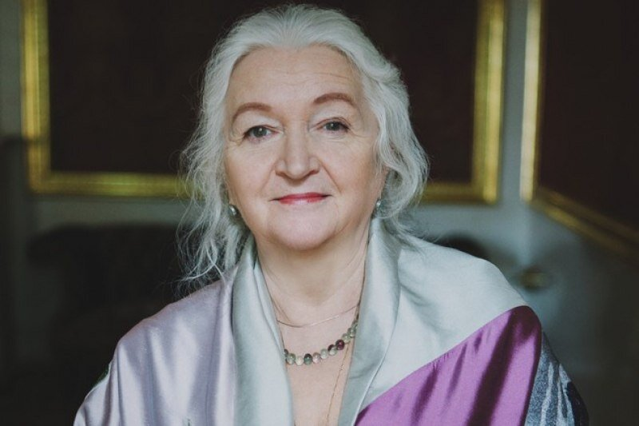
Татья́на Влади́мировна Черни́говская — советский и российский учёный в области нейронауки и психолингвистики, а также теории сознания.

